Slide 1
স্বাগত

Slide 2
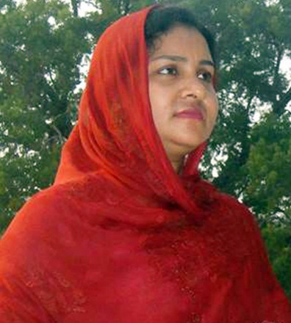
পরিচিতি
হোসনেয়ারা (লাকী)
এম,এস,এস, এম এড
সহকারী শিক্ষক (আই সি টি)
রায়পুর স্কুল এন্ড কলেজ ,
বাঘারপাড়া ,যশোর ।
01712333017
Mail-lucky333017@gmail.com
পৌরনীতি ও নাগরিকতা
শ্রেণি: নবম-দশম
অধ্যায়: প্রথম
*পরিবার*

Slide 3
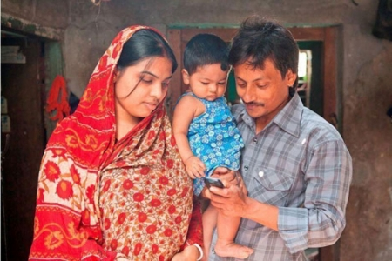
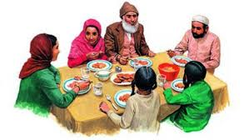
এসো আমরা কিছু ছবি দেখি…
উপরের ছবিতে তোমরা কিসের ছবি দেখতে পাচ্ছ?

Slide 4
আজকের পাঠ
**পরিবার**

Slide 5
শি খ ন ফ ল
এই পাঠ শেষে শিক্ষার্থীরা…
পরিবার কাকে বলে তা বলতে পারবে;
পরিবারের শ্রেণিবিভাগ লিখতে পারবে;
পরিবারের কার্যাবলি সম্পর্কে ব্যাখ্যা করতে পারবে।

Slide 6
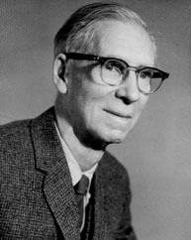
পরিবার কাকে বলে ?
ম্যাকাইভারের মতে, সন্তান জন্মদান ও লালন পালনের জন্য সংগঠিত ক্ষুদ্র বর্গকে পরিবার বলে।
সমাজ স্বীকৃত বিবাহবন্ধনে আবদ্ধ হয়ে স্বামী-স্ত্রীর একত্রে বসবাস করাকে পরিবার বলে।অর্থাৎ বৈবাহিক সম্পর্কের ভিক্তিতে এক বা একাধিক পুরুষ ও মহিলা,তাদের সন্তানাদি,পিতামাতা এবং অন্যান্য পরিজন নিয়ে যে সংগঠন গড়ে উঠে –তাকে পরিবার বলে। আমাদের দেশে সাধারণত মা-বাবা,ভাই-বোন,চাচা-চাচি ও দাদা-দাদী সমন্বয়ে পরিবার গড়ে উঠে।শুধু একজন মহিলা বা একজন পুরুষকে পরিবার বলা হয় না।মূলত পরিবার হলো স্নেহ,মায়া,মমতা,ভালোবাসার বন্ধনে আবদ্ধ হয়ে গঠিত ক্ষুদ্র সামাজিক প্রতিষ্ঠান।
ম্যাকাইভার

Slide 7
একক কাজ
সময়-৩মিনিট
পরিবার বলতে কী বুঝ?

Slide 8
পারিবারিক কাঠামো
একক
যৌথ
বৈবাহিক সূত্র
বহুপতি
একপত্নীক
মাতৃতান্ত্রিক
বহুপত্নীক
পরিবারের শ্রেণীবিভাগ
পিতৃতান্ত্রিক
বংশ গননা ও নেতৃত্ব

Slide 9
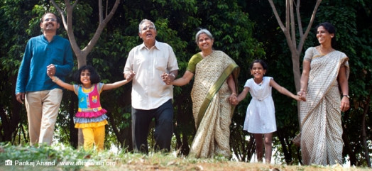
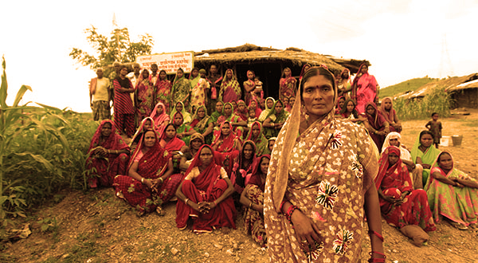
বংশ গণনা ও নেতৃত্বঃ
বংশ গণনা ও নেতৃত্ব- এ নীতির ভিক্তিতে পরিবারকে দুই ভাগে ভাগ করা যায়।যথা- পিতৃতান্ত্রিক ও মাতৃতান্ত্রিক পরিবার। পিতৃতান্ত্রিক পরিবারে সন্তানরা পিতার বংশ পরিচয়ে পরিচিত হয় এবং পিতা পরিবারে নেতৃত্ব দেন।আমাদের দেশের অধিকাংশ পরিবার এ ধরনের।অন্যদিকে, মাতৃতান্ত্রিক পরিবারে মায়ের বংশ পরিচয়ে পরিচিত হয় এবং মা নেতৃত্ব দেন।যেমন- আমাদের দেশে গারোদের মধ্যে এ ধরনের পরিবার দেখা যায়।
পিতৃতান্ত্রিক পরিবার
মাতৃতান্ত্রিক পরিবার

Slide 10
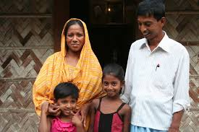
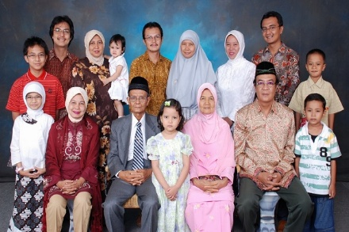
পারিবারিক কাঠামোঃ
পারিবারিক গঠন ও কাঠামোর ভিক্তিতে পরিবারকে দুই শ্রেণিতে ভাগ করা যায়।যথা- একক ও যৌথ পরিবার। একক পরিবার মা-বাবা,ভাই-বোন,নিয়ে গঠিত হয়। এ ধরনের পরিবার ছোট হয়ে থাকে।
যৌথ পরিবারঃ-মা-বাবা,ভাই-বোন,দাদা-দাদী,চাচা-চাচী ও অন্যান্য পরিজন একত্রে বাস করে। যৌথ পরিবার বড় পরিবার।বাংলাদেশে উভয় ধরনের পরিবার রয়েছে।তবে বর্তমানে একক পরিবারের সংখ্যা বাড়ছে।মূলত যৌথ পরিবার কয়েকটি একক পরিবারের সমষ্টি।
একক পরিবার
যৌথ পরিবারঃ

Slide 11
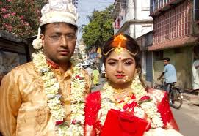
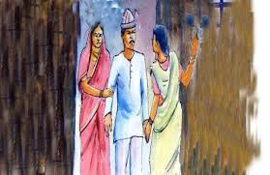
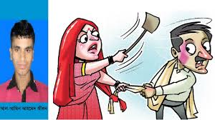
বৈবাহিক সূত্রঃ
বৈবাহিক সূত্রের ভিক্তিতে তিন ধরনের পরিবার লক্ষ করা যায়।
যথাঃ একপত্নীক, বহূপত্নীক ও বহূপতি পরিবার। একপত্নীক পরিবারে একজন স্বামীর একজন স্ত্রী থাকে।
আর বহূপত্নীক পরিবারে একজন স্বামীর একাধিক স্ত্রী থাকে।
আমাদের সমাজে অধিকাংশ পরিবার একপত্নীক তবে বহূপতি পরিবার ও কদাচিৎ দেখা যায়।
বহূপতি পরিবারে একজন স্ত্রীর একাধিক স্বামী থাকে।বাংলাদেশে এ ধরনের পরিবার দেখা যায় না।
একপত্নীক
বহূপত্নীক
বহূপতি

Slide 12
জোড়ায় কাজ
সময়-৪ মিনিট
নীতি/ ভিত্তি পরিবারের নাম
বংশ গণনা ও নেতৃত্বের ভিত্তিতে
১
২
আকার বা কাঠামোর ভিত্তিতে
১
২
বৈবাহিক সূত্রে
১
২

Slide 13
পরিবারের কার্যাবলি সমূহ
পরিবার
জৈবিক কাজ
শিক্ষামুলক কাজ
অর্থনৈতিক কাজ
রাজনৈতিক কাজ
মনস্তাত্ত্বিক কাজ
বিনোদনমুলক কাজ

Slide 14
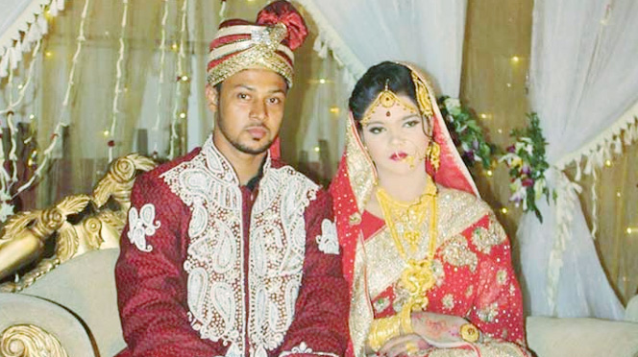
জৈবিক কাজঃ
আমাদের মা-বাবা বিবাহবন্ধনে আবদ্ধ হওয়ার ফলেই আমরা জন্মগ্রহণ করেছি এবংতাদের দ্বারা লালিত-পালিত হচ্ছি। অতএব, সন্তান জন্মদান ও লালন-পালন করা পরিবারের অন্যতম কাজ। পরিবারের এ ধরনের কাজকে জৈবিক কাজ বলা হয়।

Slide 15
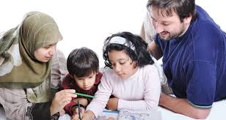
শিক্ষামূলক কাজঃ
মা-বাবা ও ভাই-বোনদের পারস্পরিক সহায়তায় সততা,শিষ্টাচার,উদারতা,নিয়মানুবর্তিতা ইত্যাদি মানবিক গুনাবলির শিক্ষা লাভের প্রথম সুযোগ পরিবারেই সৃষ্টি হয়। এগুলো পরিবারের শিক্ষামূলক কাজ। আর পরিবারে শিশুর প্রাথমিক শিক্ষা শুরু হয় বলে পরিবারকে শাশ্বত বিদ্যালয় বলা হয়।

Slide 16
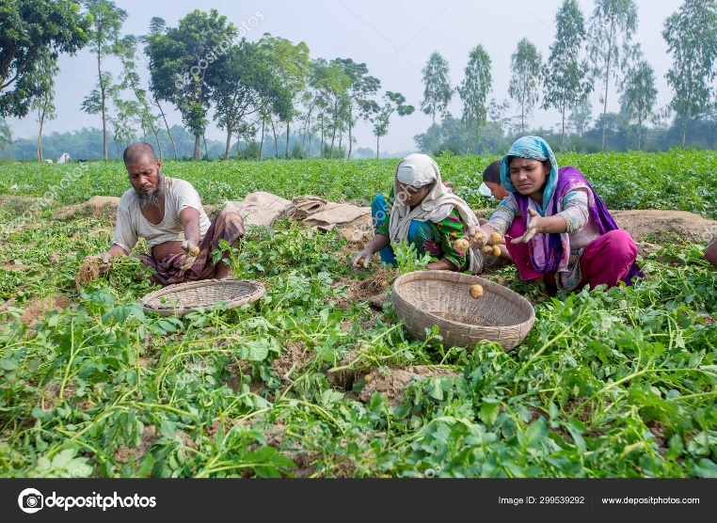
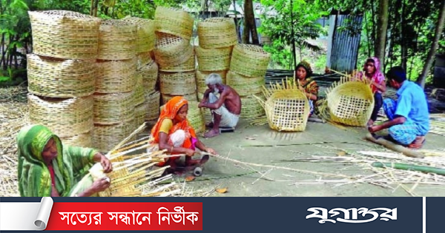
অর্থনৈতিক কাজঃ
পরিবারের সদস্যদের খাদ্য,বস্ত্র,বাসস্থান,শিক্ষা,চিকিৎসা প্রভৃতি চাহিদা পূরণের দায়িত্ব পরিবারের।পরিবারের সদস্যরা বিভিন্নভাবে অর্থ উপার্জনের মাধ্যমে এসব চাহিদা মিটিয়ে থাকে। পরিবারকে কেন্দ্র করে কুটির শিল্প,মৎস্য শিল্প,কৃষি কাজ,পশু পালন ইত্যাদি অর্থনৈতিক কার্য সম্পাদিত হয়। পরিবার আমাদের সকল প্রকার অর্থনৈতিক চাহিদা পূরণ করে।

Slide 17
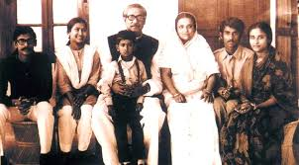
রাজনৈতিক কাজঃ
পরিবারে সাধারণত বাবা-মা কিংবা বড় ভাই অভিভাবকের ভূমিকা পালন করে। আমরা ছোটরা তাদের আদেশ-নির্দেশ অনুসরণ করি। তারাও আমাদের অধিকার রক্ষায় কাজ করে। বুদ্ধি,বিবেক ও আত্নসংযমের শিক্ষা দেন,যা আমাদের সুনাগরিক হতে সাহায্য করে। এভাবে পারিবারিক শিক্ষা ও নিয়ম মেনে চলার মাধ্যমে পরিবারেই শিশুর রাজনৈতিক শিক্ষা শুরু হয়। এ শিক্ষা পরবর্তীকালে রাষ্ট্রীয় জীবনে কাজে লাগে।

Slide 18
মনস্তাত্ত্বিক কাজঃ
পরিবার মায়ামমতা,স্নেহ-ভালোবাসা দিয়ে পরিবারের সদস্যদের মানসিক চাহিদা পূরণ করে। নিজের সুখ-দুঃখ,আনন্দ-বেদনা, পরিবারের অন্যান্য সদস্যদের সাথে ভাগাভাগি করে প্রশাস্তি লাভ করা যায়। কোন বিষয়ে মন খারাপ হলে মা-বাবা,ভাই-বোনদের সাথে আলাপ-আলোচনা করে তা সমাধান করা যায়।

Slide 19
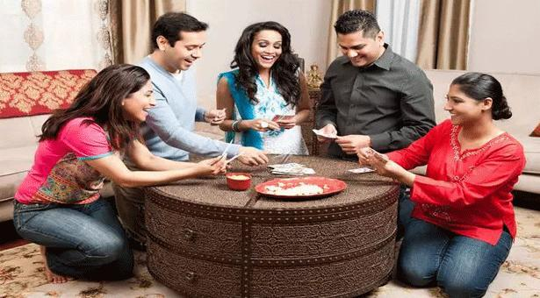
বিনোদনমূলক কাজঃ
পরিবারের সদস্যদের সাথে গল্প-গুজব,হাসি-ঠাট্রা,গান-বাজনা,টিভি দেখা,বেড়াতে যাওয়া ইত্যাদির মাধ্যমে আমরা বিনোদন লাভ করি।

Slide 20
দলীয় কাজ
সময়-৫মিনিট
পরিবারের বিভিন্ন ধরনের কাজের তালিকা তৈরি কর।

Slide 21
মূল্যায়ন
১।সন্তান জন্মদান ও লালন-পালনের জন্য সংগঠিত ক্ষুদ্রবর্গকে কী বলে?
উত্তরঃ পরিবার।
২।বংশগণনা ও নেতৃত্বের ভিত্তিতে পরিবার কয় ভাগে বিভাক্ত এবং কি কি?
উত্তরঃদুই ভাগে,পিতৃতান্ত্রিক ও মাতৃতান্ত্রিক পরিবার।
৩।আমাদের দেশের গারোদের মধ্যে দেখা যায় কোন পরিবার?
উত্তরঃমাতৃতান্ত্রিক পরিবার।
৪।বৈবাহিক সূত্রের ভিত্তিতে পরিবার কত প্রকার?
উরত্তরঃতিন প্রকার।
৫।বাংলাদেশে দেখা যায় না কোন পরিবার?
উত্তরঃবহূপতি পরিবার।

Slide 22
বাড়ীর কাজ
প্রশ্নঃ আমাদের দেশে শহরাঞ্চলে কোন ধরনের পরিবার বেশী দেখা যায় এবং কেন ?

Slide 23
ধন্যবাদ

